Slide 1
河南大学计算机与信息工程学院2014届硕士研究生学位论文答辩
商水一高校园网建设方案的设计
答辩人：高亚涛
专 业：计算机技术（专硕）
研究方向：计算机网络
导师：闵林（教授）
2014年5月11日

Slide 2
答辩提纲
1
研究背景与研究意义
2
国内外研究现状
3
商水一高校园网需求分析
4
商水一高校园网建设方案设计
5
总结与展望
5
1
Notes:
研究背景与研究意义

Slide 3
研究背景与研究意义
2000年11月份，中国教育部发布了《教育部关于在中小学实施“校校通”工程的通知》
校园网的建设成为一项学校教学改革发展的基础项目，也是教学改革实施，教学质量提高的关键点
校园网当前的问题：网络规划不合理，安全性能不高等。
问题的原因：
其一， “校校通”工程，学校没有参与建设过程；
其二，建网起点低，经费有限，主要工作放在表面建设；其三，随着网络技术的不断发展，原有的安全措施已经不能为校园网提供安全保护。

Slide 4
答辩提纲
1
研究背景与研究意义
2
国内外研究现状
3
商水一高校园网需求分析
4
商水一高校园网建设方案设计
5
总结与展望
5
1
Notes:
研究背景与研究意义

Slide 5
国内外研究现状
国家 | 事件
美国 | 1996年起开始对全国推动基础教育信息化 2000年时基础教育信息的设施大致建设完成 2005年统计，公立学校100%接入网络
日本 | 1994年实施百所学校联网工程
新加坡 | 1996年实行有关教育改革的计划
中国 | 2000年10月，开始实行“校校通”工程 2010年，将近6000所中小学学校建设了校园网

Slide 6
答辩提纲
1
研究背景与研究意义
2
国内外研究现状
3
商水一高校园网需求分析
4
商水一高校园网建设方案设计
5
总结与展望
5
1
Notes:
研究背景与研究意义

Slide 7
商水一高校园网需求分析
商水一高现状
商水一高于2000年在教育局的部署下接入校园网，利用网通宽带，在学生机房内接入千兆光纤，学校的办公楼、实验楼以及后期建设的综合教学楼纳入校园网，并部署了成绩录入系统、教务管理系统等应用系统，教职工宿舍楼和主教学楼区域，以及学生宿舍楼未连接至校园网。商水一高的用户为学生和教师，对计算机方面知识不具备专业性，对出现的系统漏洞，计算机木马和病毒，等问题，不能及时解决。

Slide 8
商水一高校园网需求分析
校园网建设应满足以下要求：
整个校园内的电脑都连接到校园网，在会议室内部署无线网；
支持未来扩展的校园网拓扑结构；
采用综合布线系统部署校园网的设备和线缆；
校园内使用私网地址，VLAN及IP地址分配，通过NAT与互联网连接；
ACL控制列表限制学生上网，关闭病毒易感染的网络端口；
广播系统改造，将原有的班级广播系统改造为新的网络广播系统。
通过防火墙、安全审计系统、安全管理规范来保护校园内的信息安全。

Slide 9
答辩提纲
1
研究背景与研究意义
2
国内外研究现状
3
商水一高校园网需求分析
4
商水一高校园网建设方案设计
5
总结与展望
5
1
Notes:
研究背景与研究意义

Slide 10
商水一高校园网建设方案设计
拓扑结构
综合布线
网络设备
ＶＬＡＮ及ＩＰ地址规划
ＮＡＴ设计
ＡＣＬ设计
无线设计
广播系统改造
安全设计

Slide 11
商水一高校园网建设方案设计—拓扑结构
拓扑结构 | 优点 | 缺点
总线型拓扑 | 结构简单灵活，易于施工，使用便捷，性能良好 | 数据发送需要排队，主干总线故障，整个网络将瘫痪
星型拓扑 | 结构简单灵活，易于施工，控制和管理上较为方便。 | 中心结点负担非常重，线路利用率偏低
环型拓扑 | 结构简单，施工容易，便于管理。 | 传输效率随着结点增多而降低，难于扩充。
树型拓扑 | 网络扩展方便灵活，成本低，易于推广 | 局限性太大，仅适合于主次分明或等级分开的系统。
网型拓扑 | 网络的可靠性高 | 结构复杂，建设成本高
星型拓扑结构最为适合。部分故障，对整个网络没有影响，诊断故障容易，定位简单，控制管理方便，易于扩展。

Slide 12
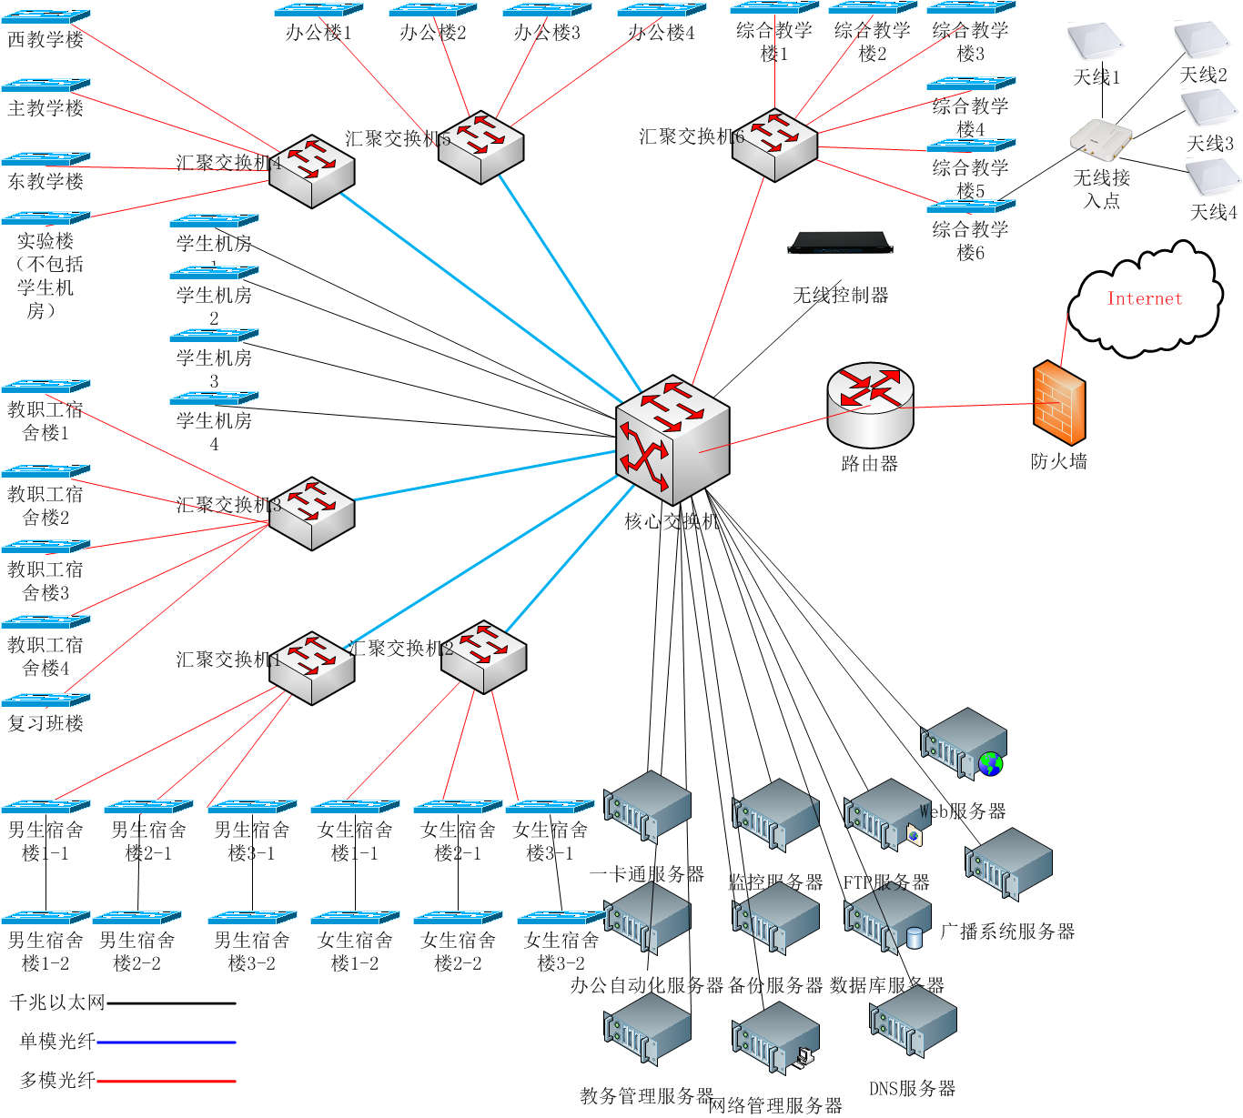
商水一高校园网建设方案设计—拓扑结构
楼层内放置接入交换机，连接信息点；
接入交换机传输数据到汇聚交换机汇总数据；核心交换机上做数据交换；
服务器群与核心交换机直连

Slide 13
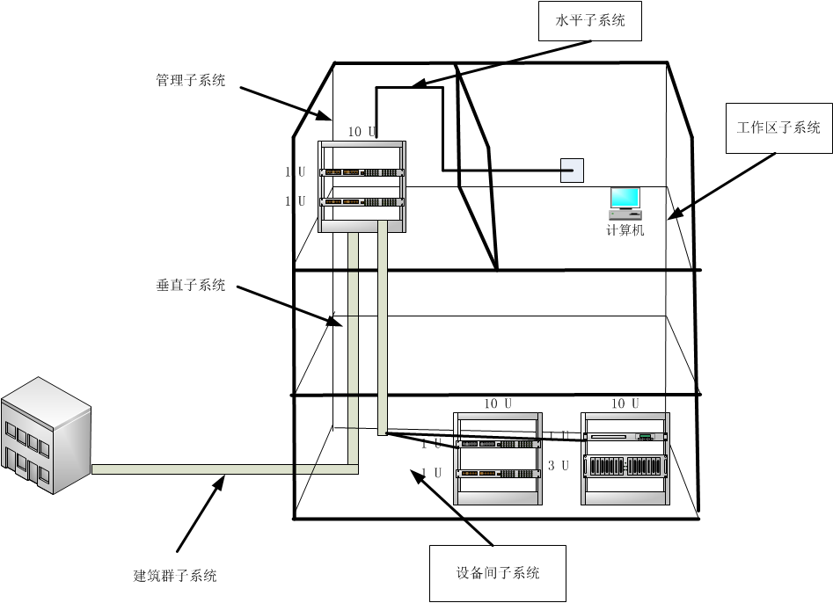
商水一高校园网建设方案设计—综合布线

Slide 14
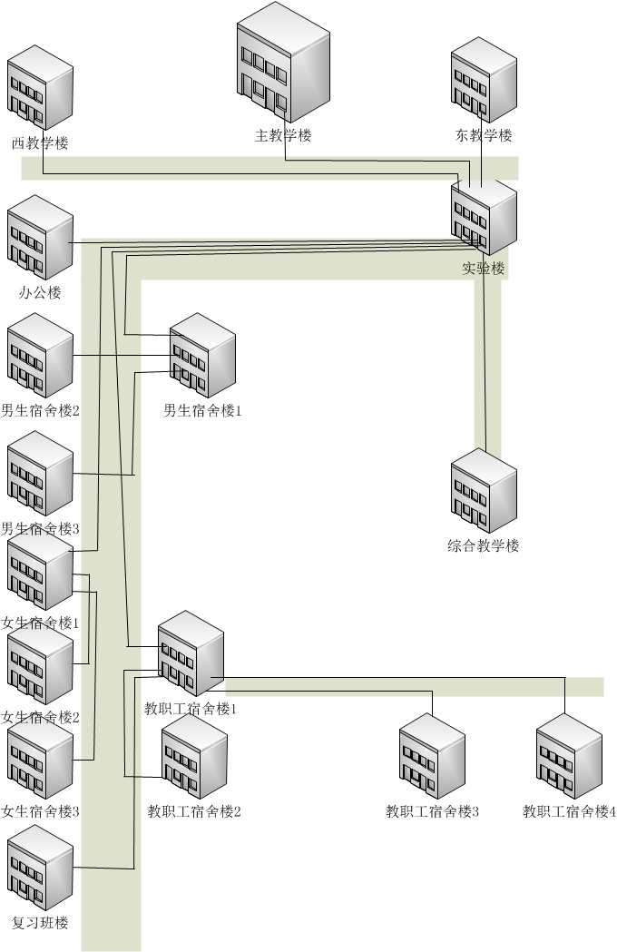
商水一高校园网建设方案设计—综合布线
汇聚交换机位置：教职工宿舍楼1；男生宿舍楼1；女生宿舍楼1；综合教学楼；办公楼；实验楼。
信息机房位于实验楼二楼。

Slide 15
商水一高校园网建设方案设计—设备选择
设备名称及数量 | 华为产品及报价 | 锐捷产品及报价
路由器（1） | 华为Quidway NE40E-X8 280000元/台 | 锐捷RG-RSR7716 26100元/台
核心交换机（1) | 华为S7706 93840元/台 | 锐捷网络RG-S7804 68200元/台
汇聚交换机(6) | 华为S6700-28-EI 42500元/台 | 锐捷网络RG-S5750-24SFP/8GT-E 22000元/台
24口接入交换机（9） | 华为S1700-28GFR-4P 3420元/台 | 锐捷网络睿易RG-NB S2026G 2875元/台
48口接入交换机（26） | 华为S1700-52GFR-4P-AC 5891元/台 | 锐捷网络RG-S2650G-S 5500元/台
无线控制器（1） | 华为AP6510DN-AGN 6500元/台 | 锐捷RG-AP220-E(M)-V2 6300元/台
总价 | 819286元 | 636875元

Slide 16
商水一高校园网建设方案设计—VLAN及IP地址规划
学校信息点数为1341，计划部署8个C类私网地址，192.168.11.0---192.168.18.0
楼名称 | IP地址 | 子网掩码 | 交换机名字 | VlanID
男生宿舍楼1 (信息点72) | 192.168.11.0---192.168.11.127 | 255.255.255.128 | nansheng1-1 nansheng1-2 | 101
综合教学楼 (信息点252) | 192.168.15.0---192.168.15.255 | 255.255.255.0 | zonghe1,zonghe2 zonghe3,zonghe4 zonghe5,zonghe6 | 501 502 503
主教学楼 (信息点36) | 192.168.16.0—192.168.16.63 | 255.255.255.192 | zhujiaoxuelou | 601

Slide 17
商水一高校园网建设方案设计—VLAN及IP地址规划
服务器IP地址使用内网IP地址，其中的办公自动化服务器，教务管理服务器，网络管理服务器，Web服务器采用一对一的NAT转换为互联网合法的IP地址。
学校部门VLAN分配
部门名称 | VLAN ID
领导 | 1001
教务处 | 2001
政教处 | 2002
财务处 | 2003
保卫科 | 2004
后勤科 | 2005
语文学科 | 3001
数学学科 | 3002
外语学科 | 3003
物化生学科 | 3004
政史地学科 | 3005

Slide 18
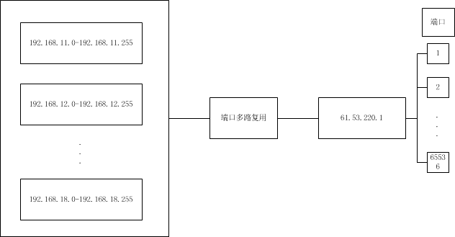
商水一高校园网建设方案设计—NAT设计
端口多路复用，一个IP端口有2^{16个}
校园网信息点1341个

Slide 19
商水一高校园网建设方案设计—ACL设计
ACL，访问控制列表，通过ACL来控制用户之间的访问。
为了防止学生在上课期间逃课在宿舍上网，在访问控制列表上设计在上课时间内，学生宿舍楼无法访问网络。
设计如下：学生宿舍楼的IP端为192.168.11、 192.168.12、192.168.13段。上课时间为8:00-12:00，14:00-18:00,19:00-21:00。在上课时间段内，该三个IP段内的电脑无法访问网络。
ACL还可以封闭一些特定的端口来有效防范病毒，TCP 136端口，4444端口，UDP的netbios-os端口，31335端口
学生机房中，通过ACL限制聊天、网络下载、网络游戏，以及一些不良网站，用于聊天的443端口
锐捷设备的NAT与ACL执行顺序是入站先执行ACL再执行NAT，进站先执行NAT再执行ACL，所以ACL设计只针对私网段。

Slide 20
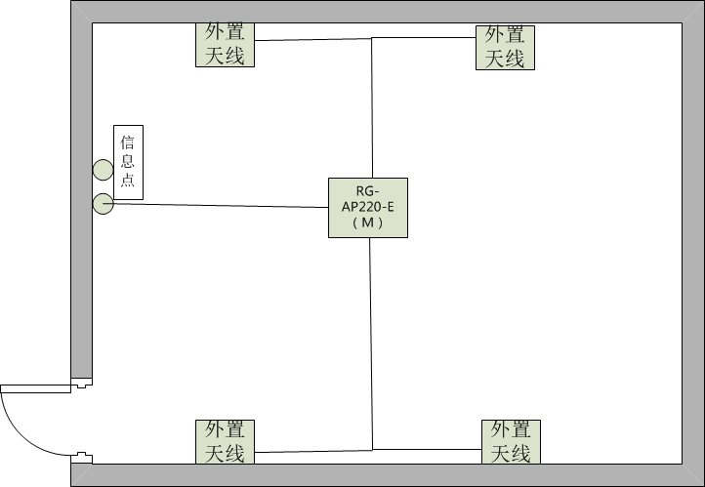
商水一高校园网建设方案设计—无线设计
会议室长30米，宽20米，两个信息点
RGAP220-E(M)产品与外置天线的连接线最长15米。
15米也是该产品能保障300Mbps不衰减的距离

Slide 21
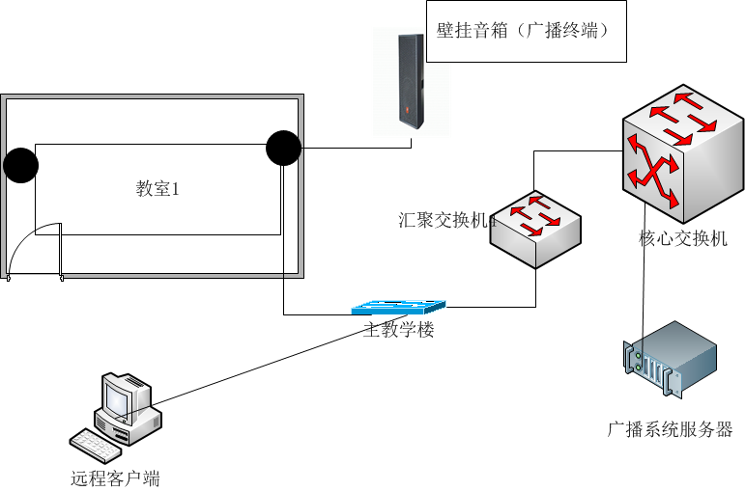
商水一高校园网建设方案设计—广播系统改造
广播系统改造 将原有的班级广播系统改造为新的网络广播系统。
网络广播系统，基于IP地址的网络广播通过使用教室内的信息点与网络进行连接，通过部署在服务器的服务端来控制每个教室的广播，管理员通过广播系统的客户端来进行设置每个教室与其对应的广播。需要广播时，可以针对每个班级来进行独立广播。

Slide 22
商水一高校园网建设方案设计—安全设计
安全问题：自然导致的安全问题和人为导致的安全问题
自然导致的安全问题：设备受到周围环境的影响
解决办法：安全管理措施
首先管理人员要每天观看安全审计系统和防火墙系统中的异常情况并进行处理，
其次对网络设备的巡视和检修，并记录其工作的环境是否发生改变，
最后对每天的工作都要有纸质记录，对每天发生的事情均要做出记录及事故发生的原因和解决办法。
通过严格的安全管理措施和日常规范，来保障校园网的信息安全。

Slide 23
商水一高校园网建设方案设计—安全设计
人为导致的安全问题：黑客利用系统或者软件的漏洞对电脑进行攻击，从而获取用户的机密资料
解决办法：防火墙+安全审计系统
防火墙采用国内领先地位的天融信的产品，天融信NGFW4000-UF(TG-11604)，其功能模块包括有系统管理、攻击防护、病毒防护、行为管理等，有效的保障了校园网内的信息安全。
安全审计系统采用国内领先地位的启明星辰公司的产品，启明星辰天珣内网安全风险管理与审计系统 CCMCPP-BM(1001-2500）L。该产品具有对终端安全控制；桌面合规管理；移动存储管理；终端审计等功能。该产品通过在终端安装客户端产品，在服务端制定安全策略，通过对客户端的控制来对用户的行为进行监控和审计，以此来保障校园网的安全。

Slide 24
答辩提纲
1
研究背景与研究意义
2
国内外研究现状
3
商水一高校园网需求分析
4
商水一高校园网建设方案设计
5
总结与展望
5
1
Notes:
研究背景与研究意义

Slide 25
总结与展望
总结
对商水一高现有的问题进行需求分析，依据校园网的功能和建设原则，对商水一高校园网进行整体设计，提出预期目标。根据商水一高的需求和预期目标，设计建设方案。确保建设出数字化、网络化、信息化的学校网络基础设施和服务支撑平台。
展望
无线网络覆盖整个校园。

Slide 26
请各位评审老师批评指正！

